Slide 1
躁动的web动画 ——第8讲 SVG镂空文本
主讲人：kong66

Slide 2
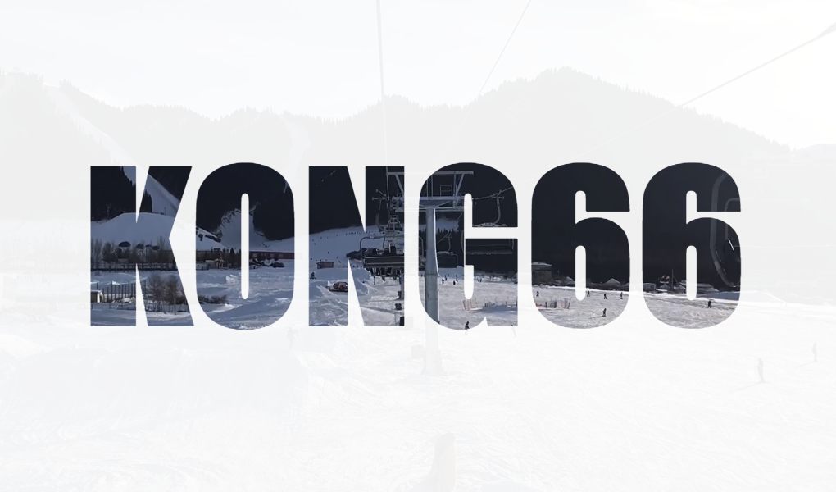
1.目标——SVG镂空文本（难度：3.0）
本期我们通过SVG技术，实现文本的镂空，透过镂空的文本，我们可以看到被遮挡住的背景图片，视频，或者动画！

Slide 3
2.分析需求——庖丁解牛
我们的思路是通过SVG定义镂空文本的遮罩图案，然后使用这个图案来遮罩下层的元素，下层元素可以是普通的图片，也可以是播放的视频。

Slide 4
3.SVG
3-a 什么是SVG
SVG是可缩放矢量图形（Scalable Vector Graphics），任意缩放都不会失真，它是通过点，线等基本图元以XML格式定义图像，记录的是一种绘制方式，而不是像素！可以内嵌在HTML中，也可单独作为文件保存。

Slide 5
3-b SVG的优势
总的来说，SVG的优势就是任意缩放不失真，相比图片来说，文件会非常的小。
其实，遮罩图案可以使用一个很大的PNG图片实现，但这及其低效，文件将会很大，因为小图难以保证放大后不失真，并且，即使小图也比SVG大很多；另外，当需要修改镂空文本时，必须重新更换图片，非常不方便，而用SVG，只需在HTML文件中修改SVG的<text>标签即可。

Slide 6
3-c SVG的使用方式
SVG矢量图可以用XML标签的形式嵌入html文档，一般来说，
在标签上设置大小和位置属性
x,y,width,height
可在css中设置填充色，字号，描边等属性，注意不是所有属性都能在css设置的。
<svg>标签整体可以理解为是一个矢量图元素，一个特殊的html元素，内部则是svg元素。所以<svg>元素可以使用一些css的属性进行设置，比如可以进行绝对定位，设置背景图片等

Slide 7
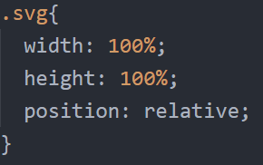
相对定位方便设置层次，好遮挡背景视频

Slide 8
3-d SVG的坐标系统和缩放方式
视口
视口就是显示svg图形的窗口大小！
现在仅仅讨论内嵌入html文档的svg，以下不再重复这一点。当不设置svg的尺寸时，svg的默认大小是300px*150px，我们也可以在标签或者在css中设置视口的大小，如果不写单位就是默认px单位，如
<svg width=“100”,height=“100”></svg>

Slide 9
viewBox=“x,y,width,height”
viewBox定义了svg的坐标系统，确定了绘制区域的宽高比，规定svg内部的长度单位和坐标，确定svg坐标系的原点,就是x,y定义的点。svg的坐标系正方向是从左到右是x轴正方向，从上到下是y轴正方向！注意，这里的数值都是没有单位的，纯粹的几何描述！当和适口单位配合时，就有了实际的大小。比如，视口尺寸是<svg width=“100px” height=“100px”></svg>，viewBox=“0,0,50,50”,那么svg图形中的一个单位相当于2个像素。

Slide 10
preserveAspectRatio
有了视口大小，有了图形坐标和宽高比（veiwBox），那么这个宽高如何显示在视口中呢，如果都是正方形，完全填满即可。如果视口和viewBox的宽高比不一致，就涉及到填充和对齐的方式，而这就是preserveAspectRatio决定的。
对齐方式，水平方向为左中右，垂直方向为上中下。
填充方式
a.等比放大，多余的剪切掉（slice）;
b.等比缩小 （meet）
c.强制变形，匹配视口

Slide 11
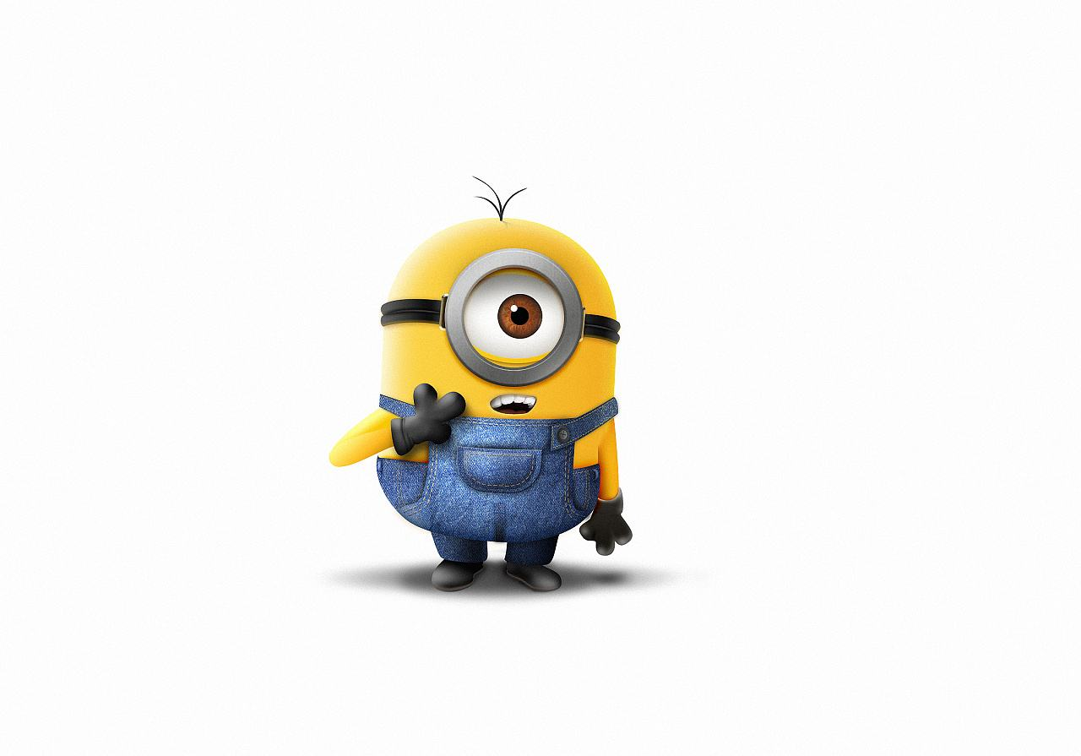
yMin
yMid
yMax
preserveAspectRatio=“xMidYMin meet”
preserveAspectRatio=“xMidYMid meet”
preserveAspectRatio=“xMidYMax meet”

Slide 12
xMin
xMid
xMax

Slide 13
preserveAspectRatio=“xMinYMid meet”
preserveAspectRatio=“xMidYMid meet”
preserveAspectRatio=“xMaxYMid meet”

Slide 14
xMin
xMid
xMax
yMin
yMid
yMax

Slide 15
preserveAspectRatio=“xMinYMid slice”
preserveAspectRatio=“xMidYMid slice”
preserveAspectRatio=“xMaxYMid slice”
preserveAspectRatio=“xMidYMin slice”
preserveAspectRatio=“xMidYMid slice”
preserveAspectRatio=“xMidYMax slice”

Slide 16
preserveAspectRatio=“none”

Slide 17
4 svg 遮罩定义
遮罩图案其实有两部分组成，一部分是遮罩（黄色线框部分），另一部分是被剪裁或者说镂空主体（蓝色线框部分），遮罩部分对镂空主题进行透明度处理，然后再去遮挡下层元素。举个例子，镂空主体，相当于一块木板，遮罩部分相当于定义这个木板要被镂空成什么图案。
遮罩
主体
遮罩图案

Slide 18
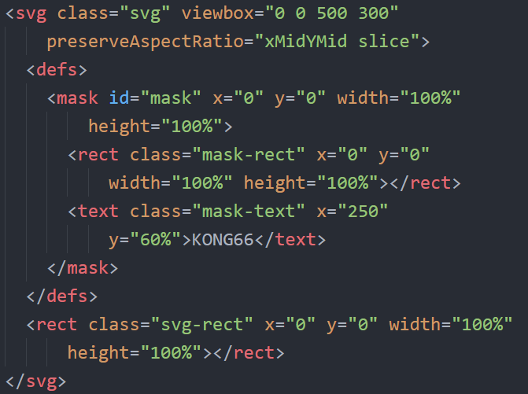
svg元素看起来就像是一个普通的html元素，也可以设置背景，定位，类，ID等
遮罩部分
镂空主体

Slide 19
遮罩：
defs 表示在svg中不可见，用于定义路径，遮罩，剪裁路径等内容的。
mask 表示定义的是一个遮罩，它的子元素定义遮罩图案，我们给它一个id，方便后续引用。
遮罩部分的的颜色：
并不表示显示的颜色，而是要剪裁，或者说要对应用的主体进行透明度处理的程度，黑色表示完全透明，白色表示完全不透明，其他将是半透明

Slide 20
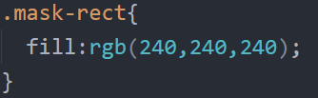
rect 定义一个矩形,填充为接近银白色rgb(240,240,240); 将会把主体的对应区域变成半透明
填充色

Slide 21
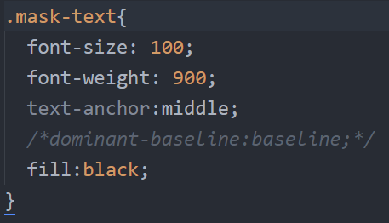
text 定义文本，填充为黑色，因为这部分我们需要完全透明
字号，注意和普通html元素设置有区别
文本居中
填充色，这是svg元素属性，不能用于普通html元素

Slide 22
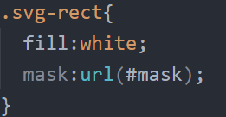
主体：
这部分内容将直接显示在web上，填充颜色也将直接显示。遮罩主体，也可以是html元素，但是这种方式兼容性不好，所以多采用SVG元素来实现。
填充色
遮罩图案的 ID
这个mask的作用就是用之前定义的图案，“镂空”这个矩形

Slide 23
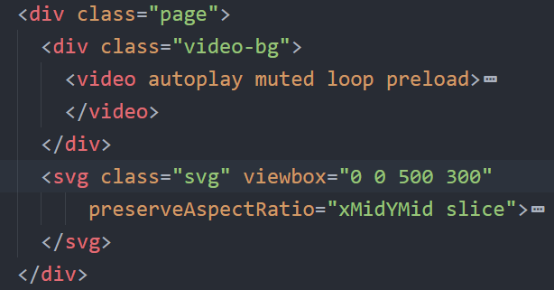
5.遮挡视频
视频在下层
遮罩在上层

Slide 24
6.更多思考
使用css的属性-webkit-background-clip，可以否实现同样的效果？
使用svg的clip-path,方式，能否实现同样的效果？
使用css的属性mix-blend-mode，能否实现同样的效果？
本期内容就讲到这里，谢谢大家！

